Slide 1
Профессии в картинках и стихах
Презентацию подготовила воспитатель МБДОУ д/с №448 г.Новосибирска Ладанова А. И.
2022г.

Slide 2
Цель: расширять и обогащать представление детей о профессиях, специальных орудиях труда и трудовых действиях.
Задачи: познакомить детей с профессиями; знакомить детей с трудовыми действиями, совершаемыми взрослыми, с их орудиями труда; ввести в словарь детей существительные, обозначающие профессии, глаголы, характеризующие трудовые действия; развивать двигательную активность; воспитывать уважение к труду взрослых.

Slide 3
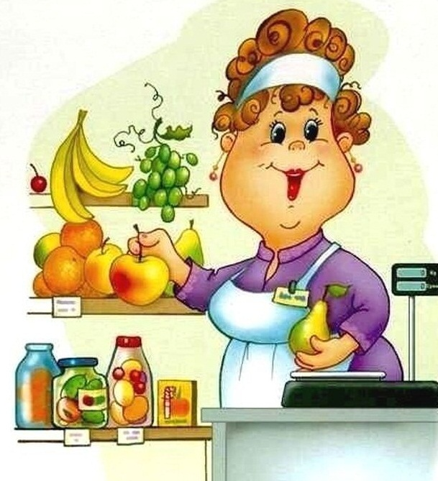
Продавцы нам всем нужны — Продавать они должны. Всё, что мастер создаёт, Продавец нам продаёт.

Slide 4
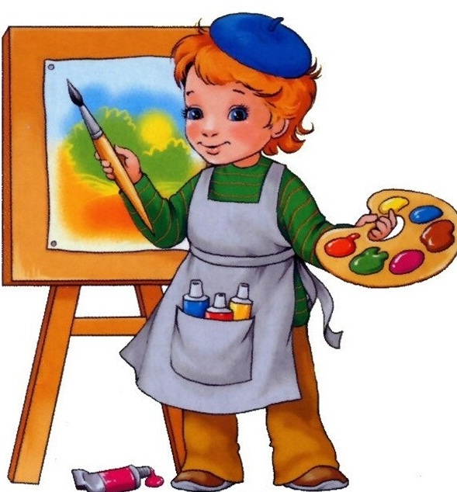
Он и фрукты, и природу Нарисует, и портрет. Взял художник на работу Кисти, краски и мольберт.

Slide 5
Управляет кораблём Утром, вечером и днём За штурвалом капитан — Видел множество он стран.

Slide 6
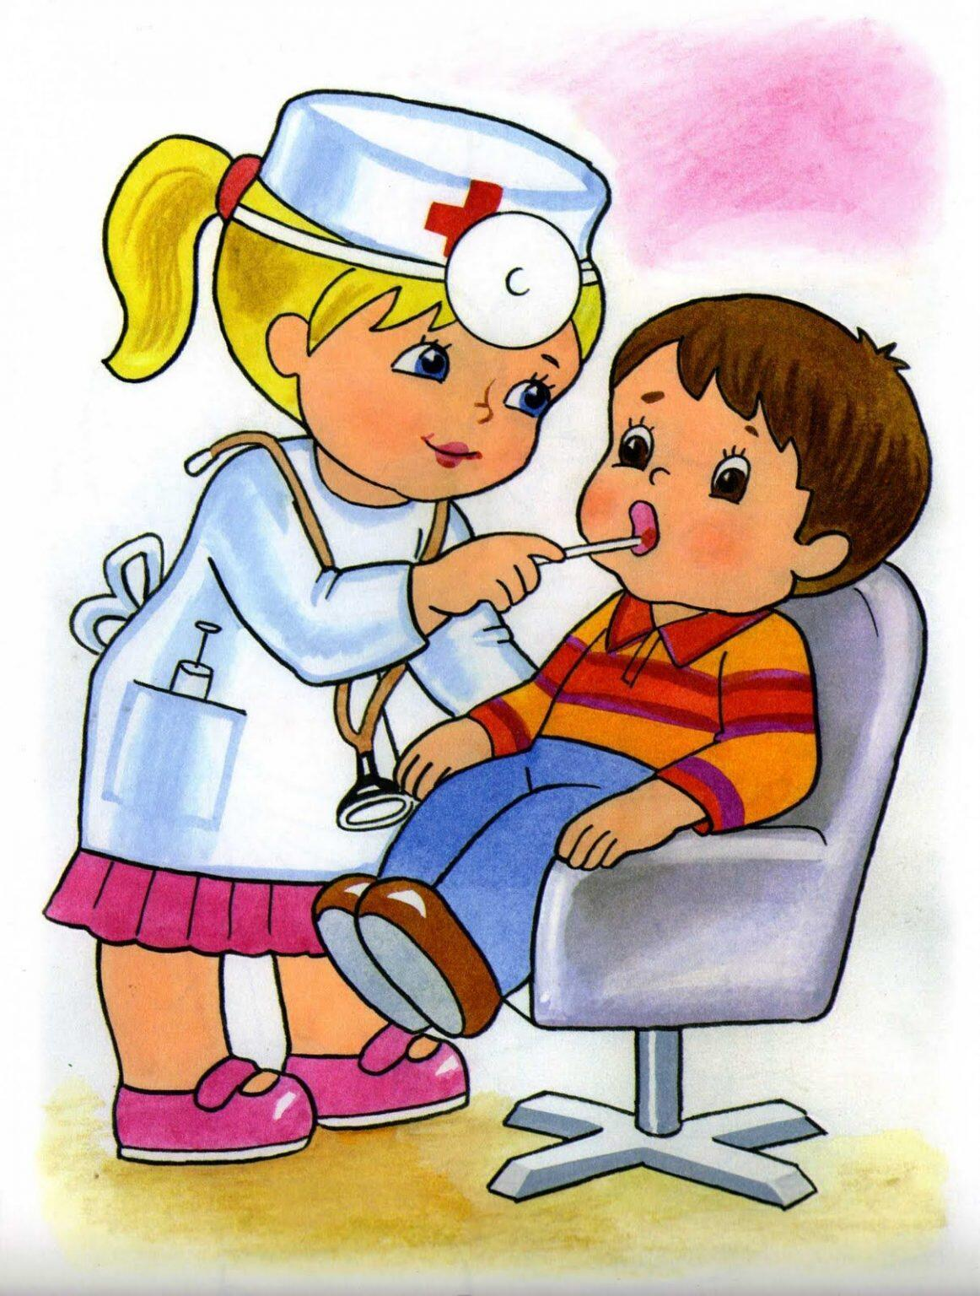
Доктор лечит все болезни — Нет профессии полезней. Если кто-то заболеет, Доктор вылечить сумеет.

Slide 7
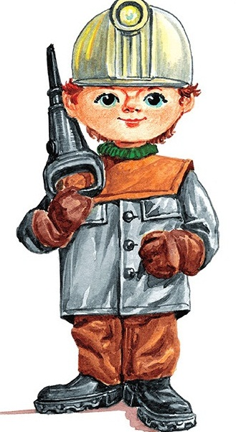
Так вот, представьте, под землей Работают шахтеры И достают для нас с тобой Оттуда угля горы.

Slide 8
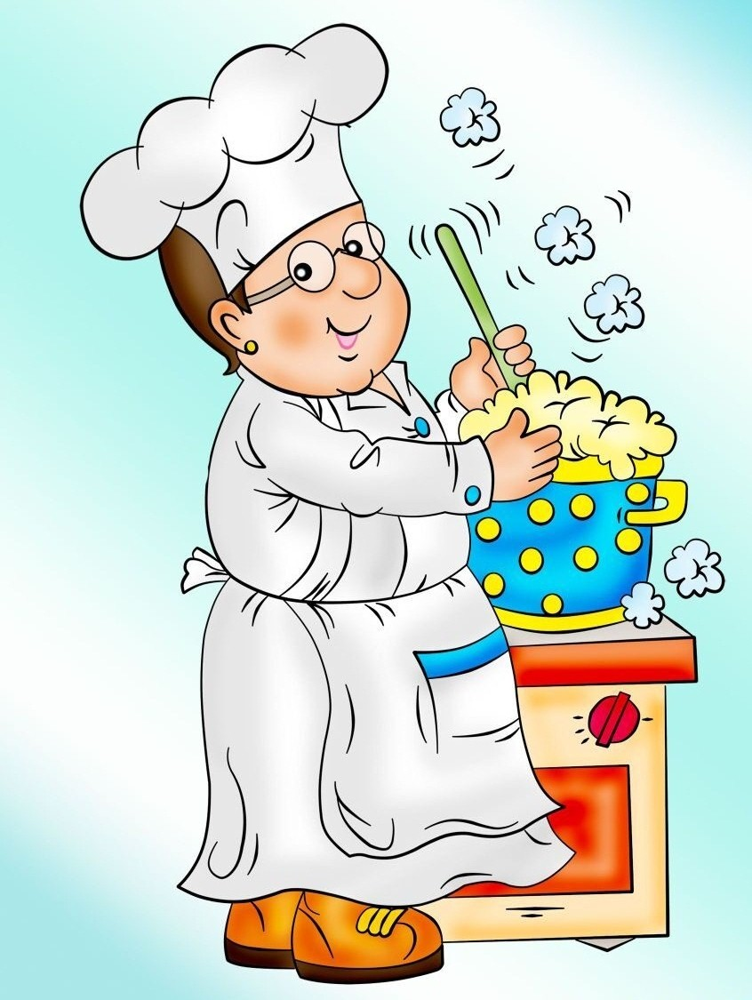
Кто готовит суп и кашу, Торт, компот и простоквашу? Повар знает все секреты. На десерт он даст конфеты.

Slide 9
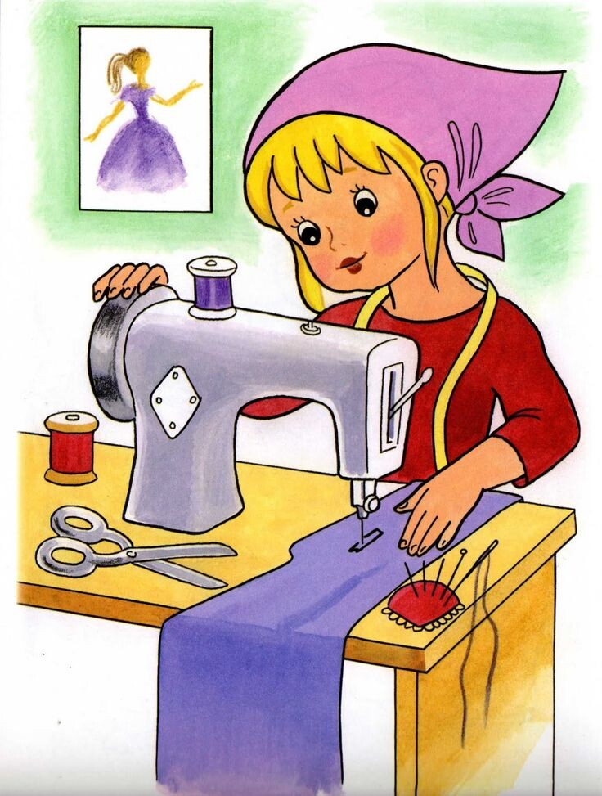
Целый день сегодня Шью. Я одела Всю семью. Погоди немного, кошка,- Будет и тебе одежка.

Slide 10
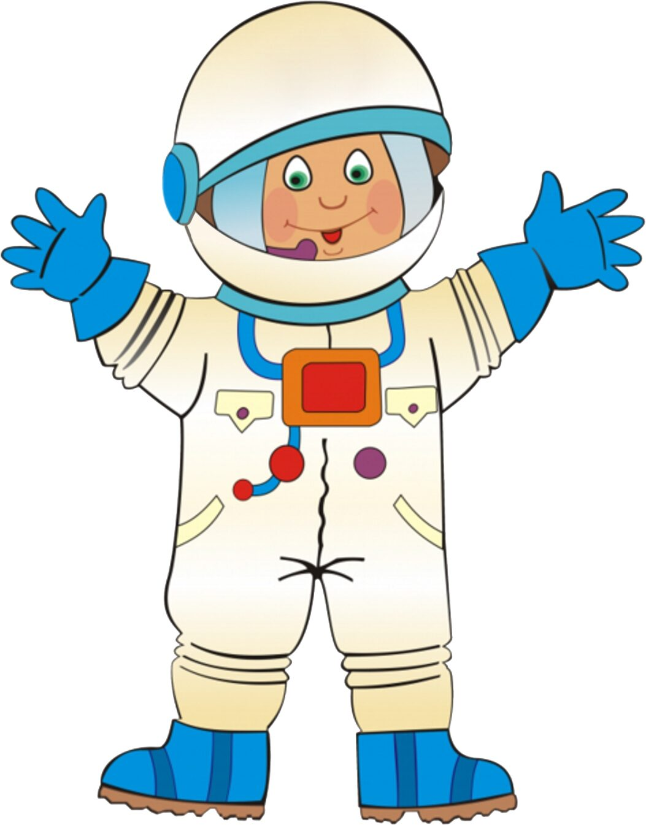
Космонавт — это герой! В космос нас зовет с тобой. Предлагает полетать, Новый мир всем открывать.

Slide 11
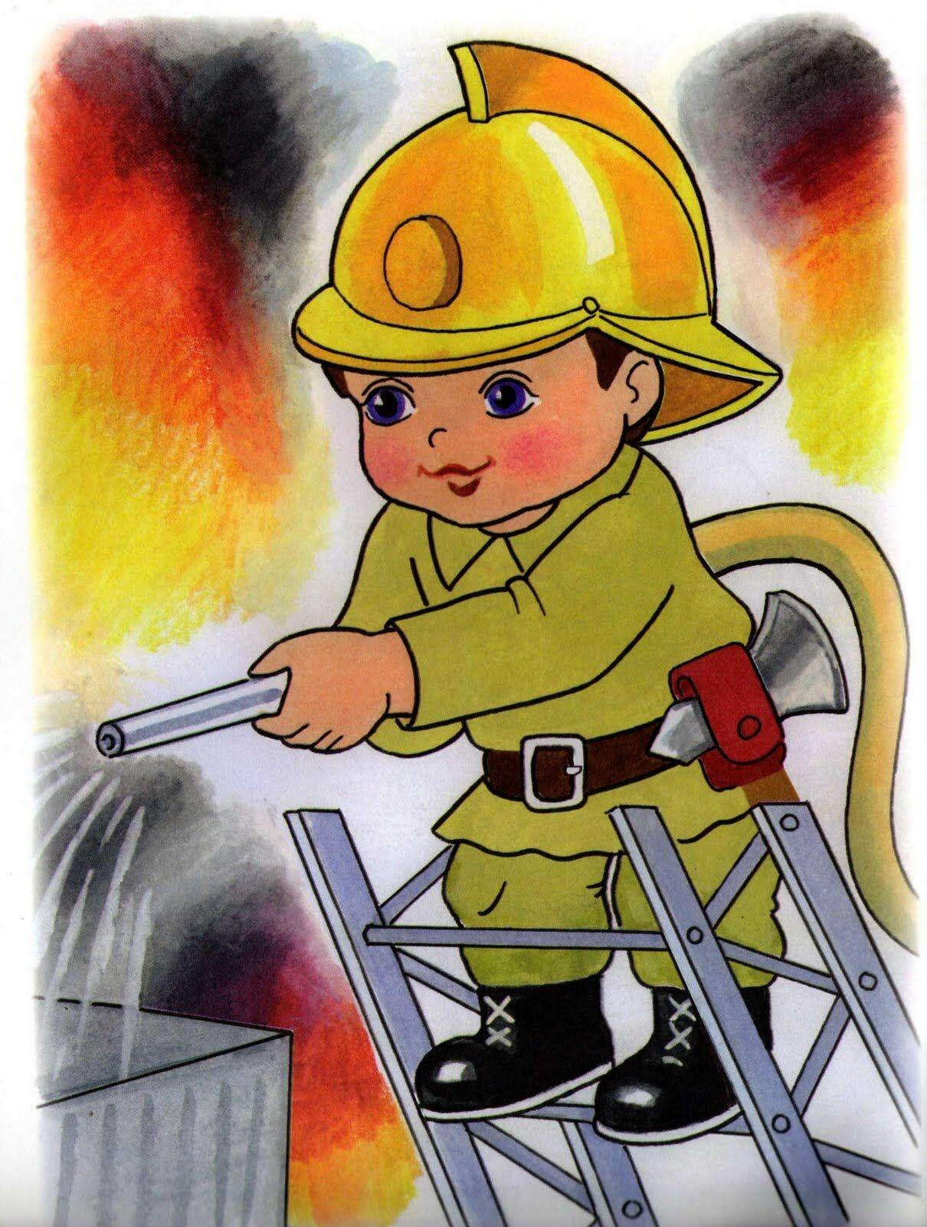
Если вдруг беда случится, Где-то что-то загорится, Там пожарный нужен срочно. Он погасит, — это точно.

Slide 12
Нас в Саду всегда встречает, Учит нас и развлекает. Если надо – пожурит И заботой окружит. Очень мил и деликатен Наш любимый воспитатель!

Slide 13
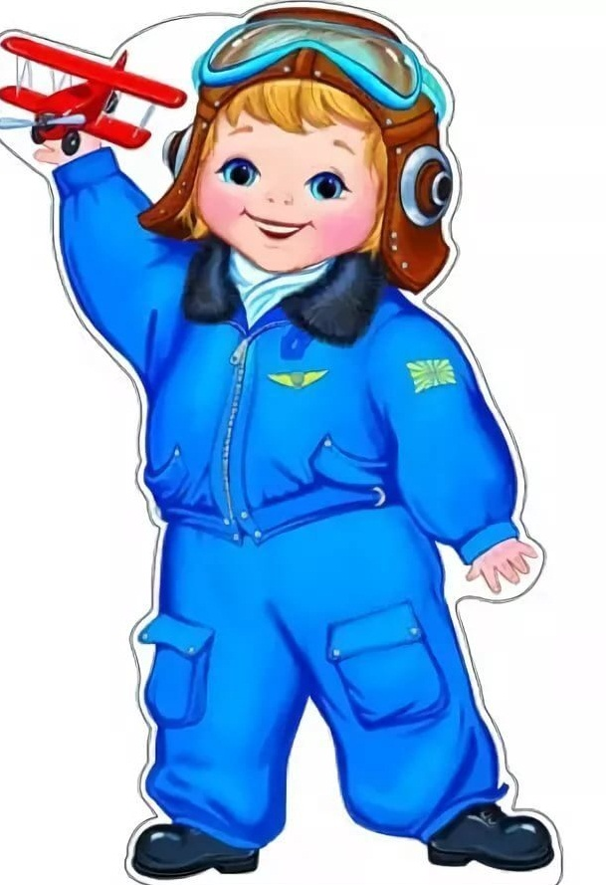
В небе ветер обгоняя, В прятки в облаках играя, Мчит стрелою самолёт — Управляет им пилот.

Slide 14
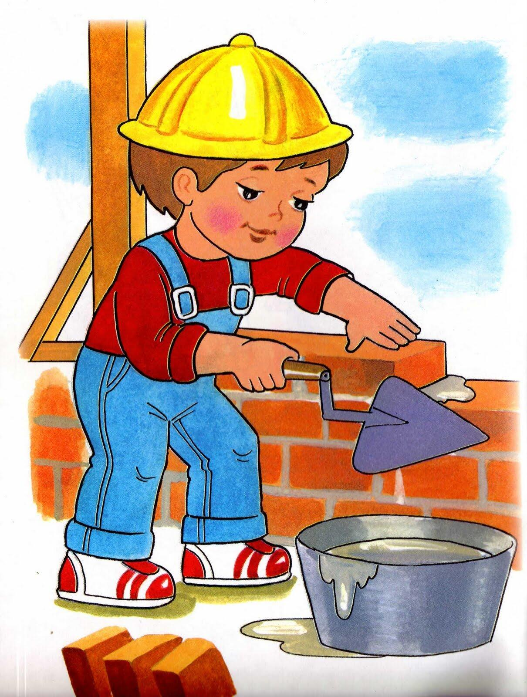
Есть профессия — строитель — Неудобства покоритель. Строит он дома, заводы, Фермы, школы, небоскрёбы.

Slide 15
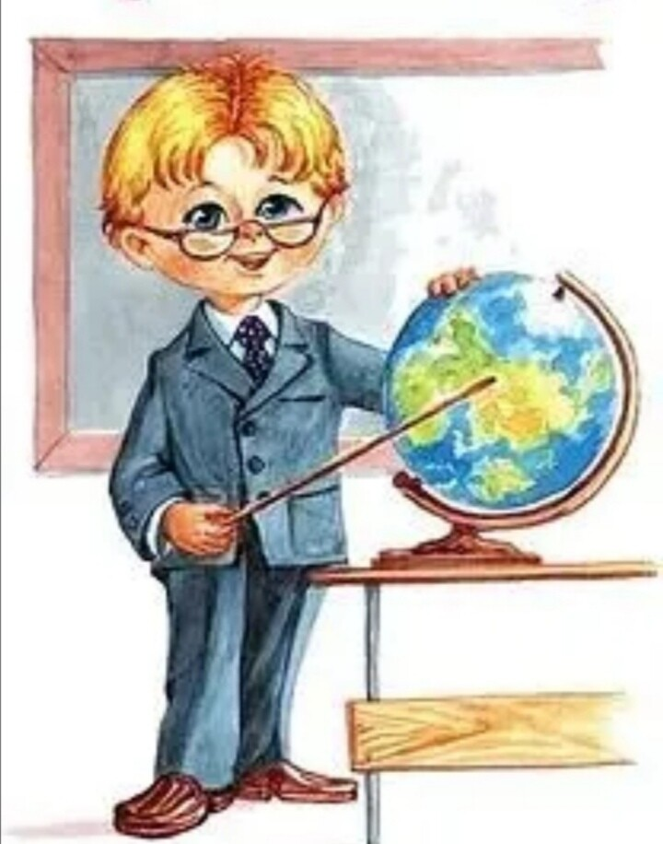
Есть профессия — учитель — Наш идейный вдохновитель. Тайны жизненных преград Нам раскрыть он будет рад.

Slide 16
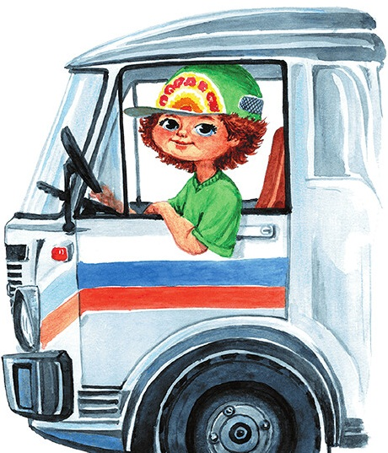
Едет вдаль, бежит машина, Об асфальт стирая шины. В путь ведёт водитель славный — За рулём он самый главный.

Slide 17
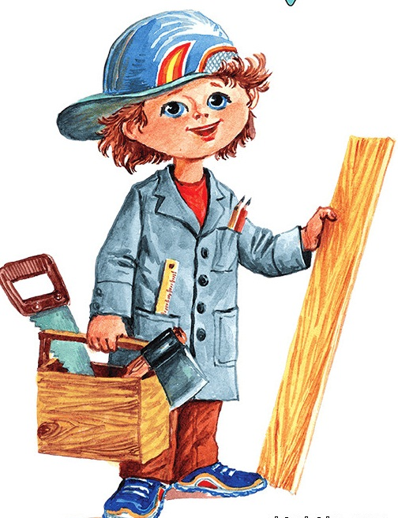
Есть прекрасный мастер — плотник, Он до дерева охотник. Людям мебель создаёт И ему всегда почёт.

Slide 18
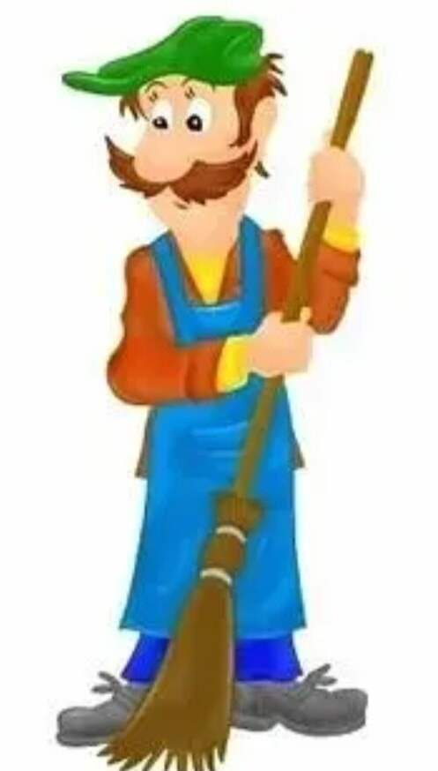
Дворник до рассвета встал, На рассвете подметал, И когда проснулся дом, Было чисто всё кругом!

Slide 19
Кто садится в самолет? Ну конечно же, пилот, А за ним - нет, не повеса - Загляденье - стюардесса!

Slide 20
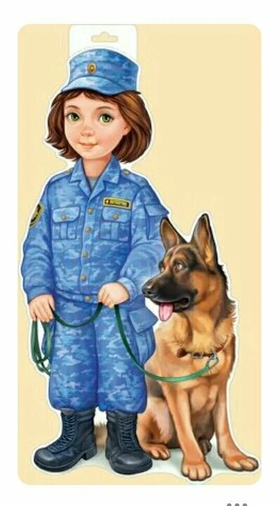
Таможне некогда скучать, Таможенники держат стражу: Что кто везет — ручную кладь Или предмет, добытый кражей?

Slide 21
Кто из шляпы достаёт Зайца всем на удивление? Это фокусник даёт В цирке представление.

Slide 22
Полицейский защищает Нашу честь и наш покой, И на службу заступает В час дневной и в час ночной.

Slide 23
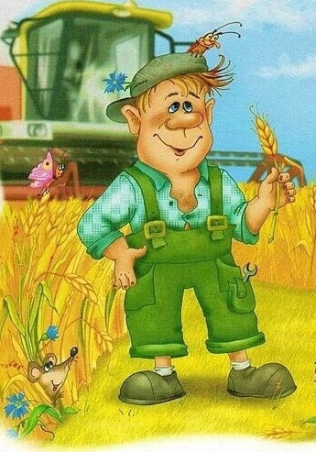
Очень важен земледелец — Труженик земли, умелец. Пашет, сеет, поливает, Урожай весь собирает.

Slide 24
Охранять границу — важно! Пограничника зовут. С верным псом они отважно Службу РОДИНЕ несут.

Slide 25
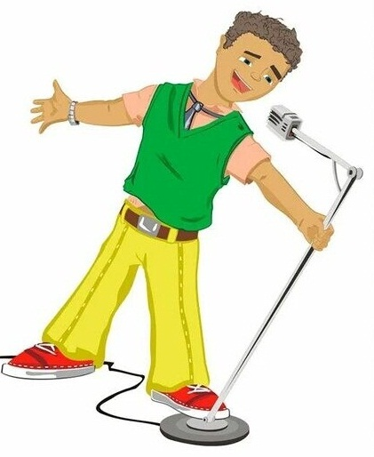
Поет певец на дивной сцене, Поет для нас, поет о нас. Во что мы верим, то, что ценим Доносит ровный, мерный глас.

Slide 26
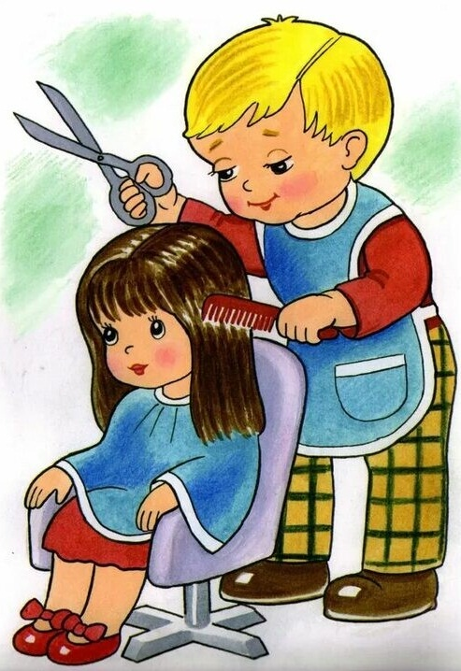
Дайте ножницы, расчёску, Он вам сделает причёску. Парикмахер непременно Подстрижёт вас современно.

Slide 27
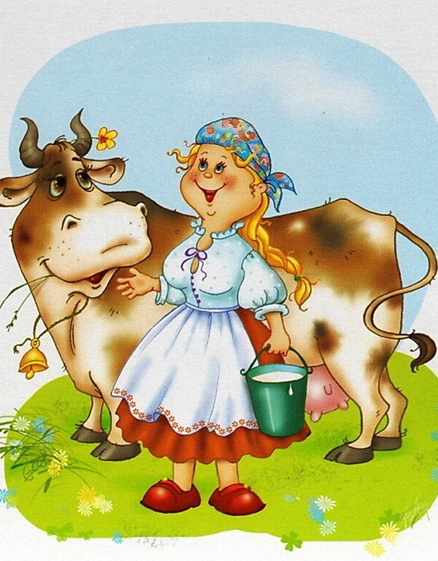
Утром солнце светит ярко, Молочко несёт доярка. Тёплое, коровье, Детям на здоровье.

Slide 28
Все профессии нужны, Все профессии важны. Каждый должен сам решать, Кем когда он хочет стать.

